Slide 1
Lógica para un Gestor de Certificados Académicos
José Alejandro Labourdette-Lartigue Soto
Camilo Denis, Daniel Mena, Miguel Katrib
Instituto de Criptografía
MATCOM-UH

Slide 2
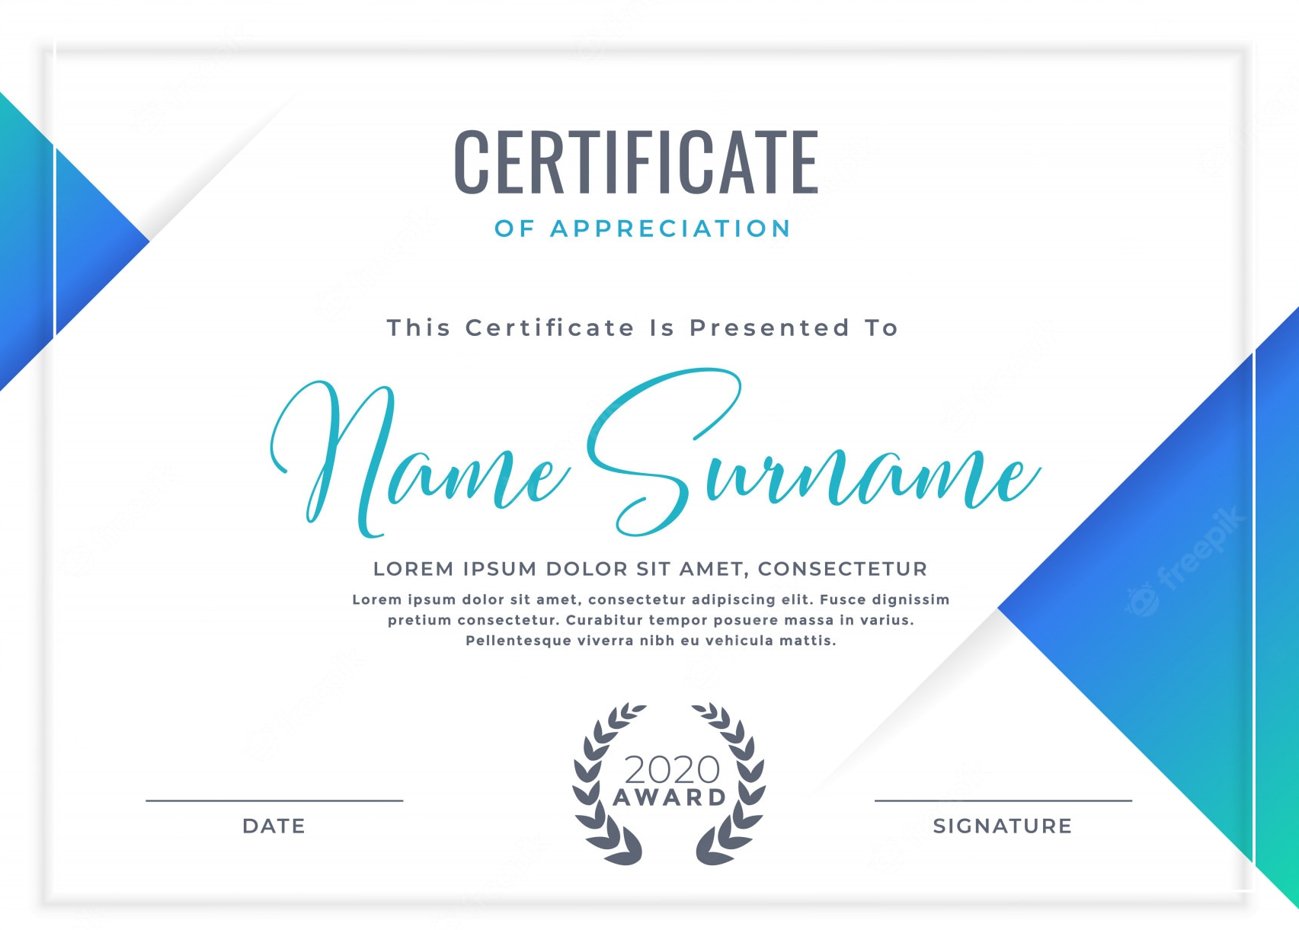


Slide 3

Proceso de legalización
Abogado
MES
MINREX
R

Slide 4

Tiempo de Duración
Pack SE:
Título
Pack Pro:
Título, Certificacion de notas y plan de estudios
21 días
3 meses

Slide 5
¿Qué se quiere?
Abogado
MES
MINREX

Slide 6
Objetivo
UNIVERSIDAD
USUARIO

Slide 7
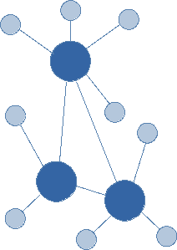
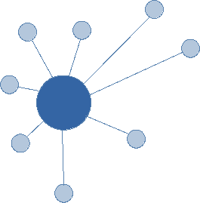
Seleccionar herramienta para desarrollar el sistema
Embergadura
Ubicación
Control

Slide 8
Seleccionar herramienta para desarrollar el sistema
“The Impact of the Blockchain on Academic Certificate Verification System-Review”
“El impacto de blockchain en sistemas de verificación de certificados académicos”
K. Kumutha y S. Jayalakshmi
“Blockchain in Education”
“Blockchain en la Educación”
“Digital Diploma debuts at MIT”
“Debut de Diplomas Digitales en el MIT”
A. Grech y A. F. Camilleri
news.mit.edu
“Academic credentials in an era of digital decentralization”
“Credenciales Académicas en una era de descentralización digital”
N. Smolenski y D. Hughes

Slide 9
Seleccionar herramienta para desarrollar el sistema
Participación
Mecanismo de Concenso
Velocidad de Transacciones
Propósito
Governanza
Confidencialidad
Lenguajes de Programación
Criptoactivo

Slide 10
Seleccionar herramienta para desarrollar el sistema
“A Comprehensive Blockchain-based solution For Academic Certificates Management Using Smart Contracts.”
“Una solución integral basada en Blockchain para la Gestión de Certificados Académicos usando Contratos Inteligentes.”
Masoomeh Bahrami; Alireza Movahedian; Arash Deldari
HYPERLEDGER FABRIC

Slide 11
¿Cómo?
CONTRATO
Crear
Eliminar
Funcionalidades
Modificar
Consultar

Slide 12
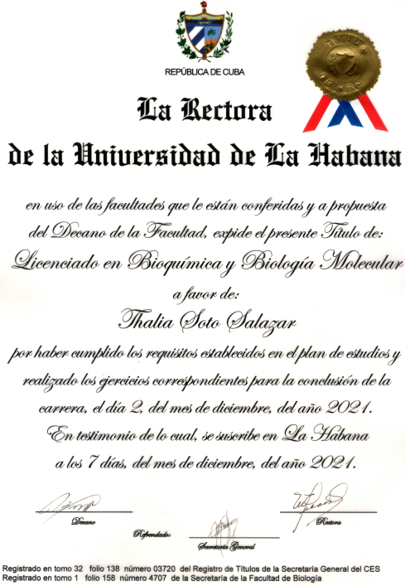
¿Qué?
Diploma de Oro?
Centro Emisor
Certificación
Acreditado
Fecha
Validadores
Tomo y Folio
ID
Estado

Slide 13
Estados de un Certificado
Creado
Firmado por Secretario
Firmado por Decano
Firmado por Rector (Válido)
Invalidado

Slide 14



Diagrama del Sistema
Lógica
Dapp
Persistencia de Usuarios
Interfaz de Usuario
Persistencia de Certificados

Slide 15
Usuarios del Sistema
Consultores
Gestores
Consultor
Administrador del Sistema
Administrador de Certificados
Secretario
Decano
Rector
Invalidado

Slide 16


Sobre las funciones
Robustez
Seguridad

Slide 17
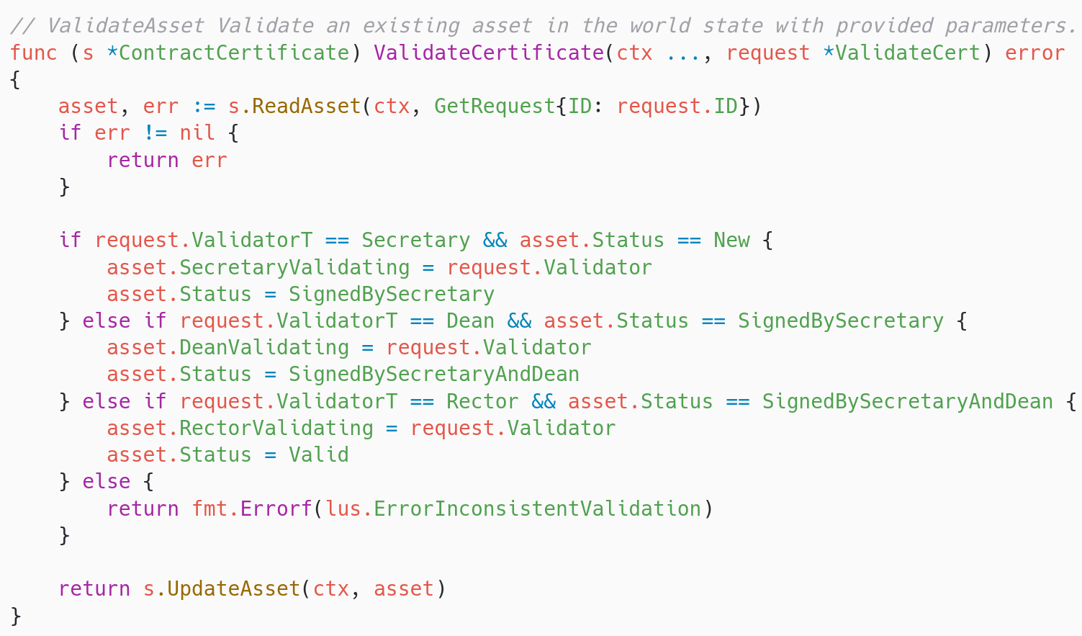
Robustez

Slide 18
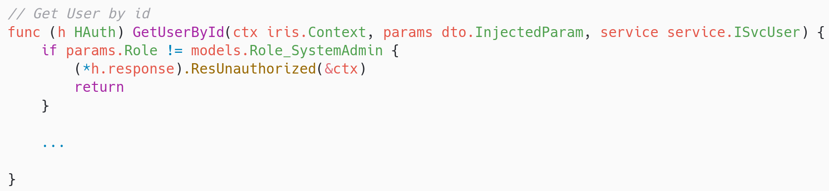
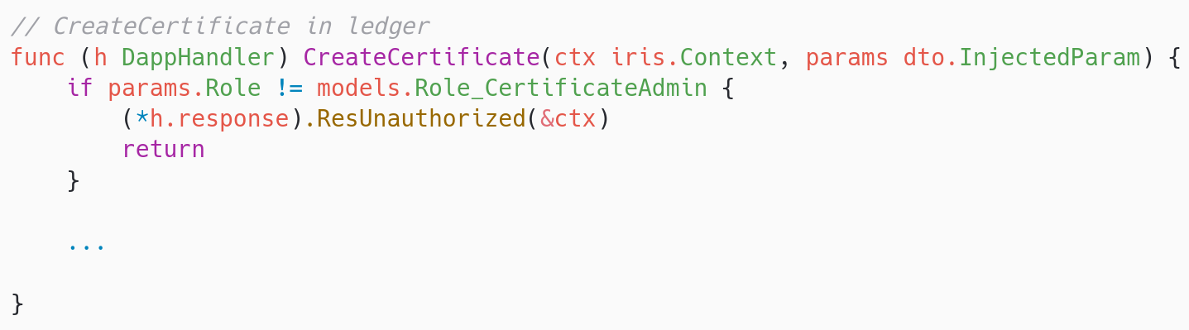
Seguridad

Slide 19
Seguridad
Orderer
Peer 1
Client
Peer 2
Peer 3

Slide 20
Recomendaciones
Puede ser usado para más que guardar los certificados.
Utilizar una CA para tratar la identidad de los usuarios.
Reestructurar la representación de los certificados.
Investigar potenciales oráculos.
Mejorar mediante retroalimentación.

Slide 21
Lógica para un Gestor de Certificados Académicos
José Alejandro Labourdette-Lartigue Soto
Departamento de Criptografía
MATCOM-UH

Slide 22
Preguntas
En el epígrafe 2.2.4. “Estructura de los certificados” se indica que: El identificador de los certificados es con fines de facilitar su búsqueda. No tiene una representación real en un certificado a papel. El campo es generado utilizando la fecha y hora de creación de la credencial. Su estructura es: YYYYMMDDHHMMSS (año, mes, día, hora, minuto y segundo concatenados). Suponiendo que el sistema propuesto se implemente en un número grande de instituciones docentes y que el período en el que se emiten estos documentos es el mismo en todas las instituciones del país ¿Cómo se resuelve la generación de este ID si existe coincidencia temporal en la creación de dos o más certificados?

Slide 23
Preguntas
¿Por qué no se realizó la normalización de la información contenida en los certificados para la conformación de la creación de la estructura de datos?

Slide 24
Certificados
ID | Emsior | Acreditado | Certif | Tomo-Folio | Estado | ...
20221206121558 | E1 | 98110806982 | C1 | 175/854 | 1 | ...
20221206121558 | E2 | 98110806982 | C1 | 976/245 | 0 | ...
Tipos de Títulos
Centros Emisores
ID | Nombre
C1 | Licenciatura en Filología
C2 | Licenciatura en Diseño Gráfico
ID | Nombre
E1 | Universidad de la Habana
E2 | Universidad de Oriente
Invalidados
ID | Certificado | Razón
I1 | 20221206121558 | Le fue revocado el título

Slide 25
Preguntas
Los datos incluidos en los certificados son de vital importancia para el poseedor del mismo y para la sociedad, por lo tanto, la capacidad de la disminución de errores es, sin lugar a dudas, uno de los mayores beneficios de contar con un sistema como el propuesto. Sin embargo, no se plasma en el documento ningún mecanismo de detección ni corrección de errores en los datos que se almacenen. Explique por qué.

Slide 26
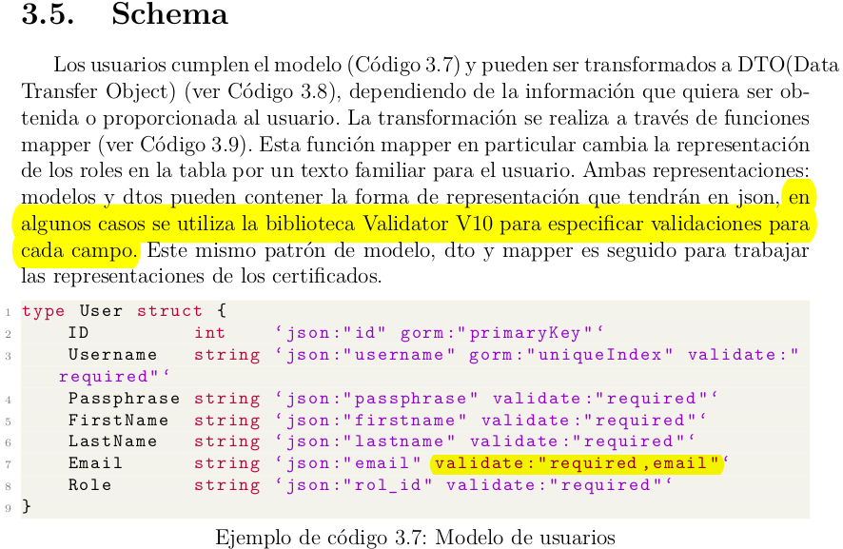

Slide 27
